Slide 1
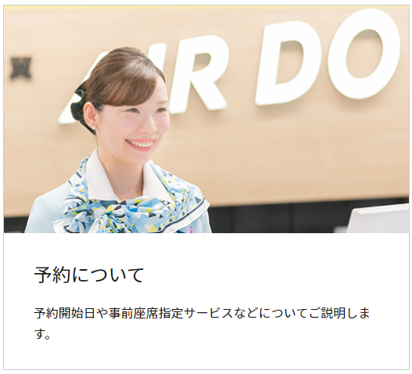
予約開始⽇と事前座席指定サービス
タイトルに「について」はなるべくつけない方が良いのでは
予約開始日や事前座席指定サービスについてのご説明や注意事項を記載しています。

Slide 2
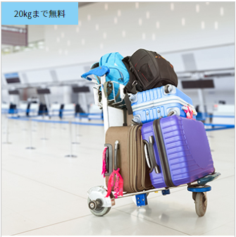
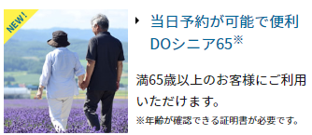

▶お預かりする手荷物
お預かりする手荷物などのお取り扱いについてご案内します。20㎏までの手荷物は、無料でお預かりいたします。
▶楽器
楽器の取り扱いについてご案内します。楽器ケースの3辺の合計が115㎝以内の場合は、機内への持ち込みが可能です。

